Slide 1
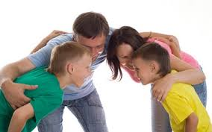
Играем дома
Подготовила педагог-психолог Лисейкина Е.Н.

Slide 2
Дети, лишенные уличных прогулок и спортивных занятий, начинают выплескивать нерастраченные силы дома. Но многим родителям приходится в это непростое время еще и работать на «удаленке» и делать массу других дел. К тому же усмирять чересчур разыгравшихся детей нужно, чтобы они не навредили себе или шум не мешал соседям. Совместная игра — это очень полезный навык для формирования дружеских и доверительные отношения между ребенком и родителями. Так что, пользуйтесь моментом и даже в помещении устраивайте активные игры.

Slide 3
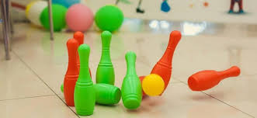
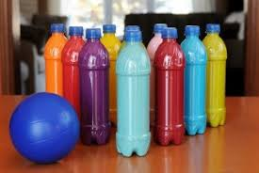
Домашний боулинг
Организовать , в которую можно играть хоть в одиночку, хоть всей семьей, проще простого. Подойдет любой спортивный или игровой мячик и 10 пластиковых бутылок. Импровизированные кегли можно сделать яркими, наполнив фантиками или цветной бумагой. Правила просты: мяч нужно направить на выстроенные кегли. Чем точнее бросок, тем больше «кеглей» упадет.
Можно придумать и призовой
фонд. А текущие результаты
записывайте на большом
листе бумаге.

Slide 4
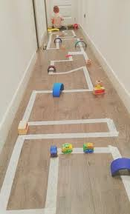
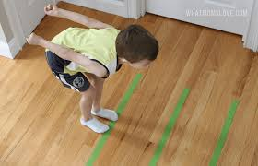
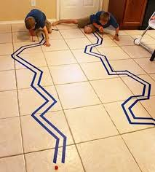
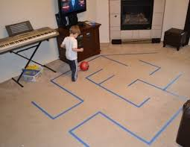
Только малярный скотч. А как много вариантов
Классики, полоса препятствий, лабиринты!

Slide 5
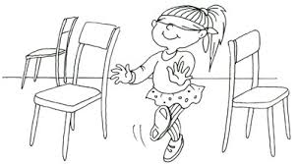
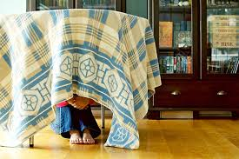
Прятки
Игра в которой может принять участие вся семья.
А если попробовать сыграть по-новому. Найди тикающие часы! Как это увлекательно и захватывающе! Где же они могут быть? Нужно слушать очень внимательно, а думать и двигаться – быстро.
Для этого вам потребуется только будильник, который тикает достаточно громко.
1. Заведите будильник на 3-5 минут и спрячьте его .
2. Попросите ребенка прислушаться.
3. Предупредите, что время на поиски ограничено!
А для успешного поиска нужно быть очень
внимательным!
Вариант игры: вы можете помочь в поисках, говоря
«горячо» или «холодно», когда ребенок приближается или удаляется от часов.

Slide 6
Бег с фасолью
Дети, как известно, любят побегать по дому, но каждый раз рискуют либо свалиться и получить ушиб, либо зацепить что-то из мебели. Поэтому предлагаем им подвигаться, но с некоторым ограничением: на голове у них будет лежать пакетик или мешочек с фасолью (горохом, карамелью). Таким образом ребенок должен стараться быстрее дойти до цели, но не уронить свой груз. Между тем научится держать равновесие и осанку.

Slide 7
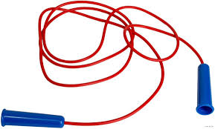
Скакалка
проКанатоходец
По длинной веревке, расположенной на полу, ребенок должен пройти ровно, ни разу не сворачивая с пути и не оступаясь. «Канат» можно положить волнистой линией, в руках у канатоходца может быть зонтик, а на голове книга.

Slide 8
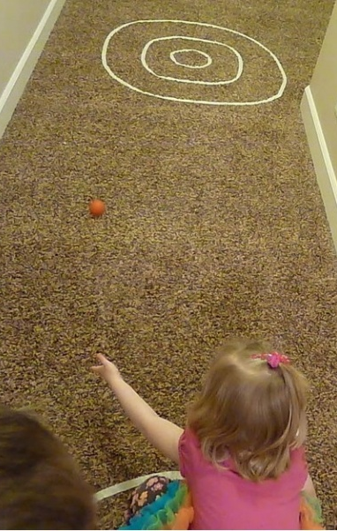
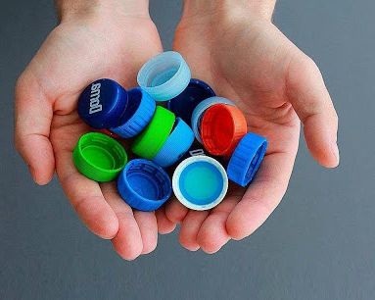
Мишенью
для игры может послужить что угодно: пластиковая пятилитровая бутыль, в которой вырезано отверстие для мячей, корзинка или детское ведерко. Из бумаги делаем мячики и пробуем попадать в мишень. А можно воспользоваться пластиковыми крышками. Усложняем условия: целимся по очереди левой и правой руками. Можно устроить семейные соревнования: кто забросит больше шариков в мишень за определенное время или одновременно после команды «Начали!».

Slide 9
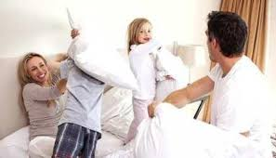
Ни что так не поднимает настроения, как бой подушками. И все, что для этого нужно всегда под рукой. И зарядка, и снятие психологического напряжения, и хорошее настроение, и всего одна подушка!
Устройте шуточный поединок СУМО. Прикрепив ремнем подушки на детей (чем больше подушка, тем лучше), а сверху натяните самые широкие футболки в доме. А далее самая веселая часть игры — столкновения и падения. Кто удержится, то победитель.

